Slide 1
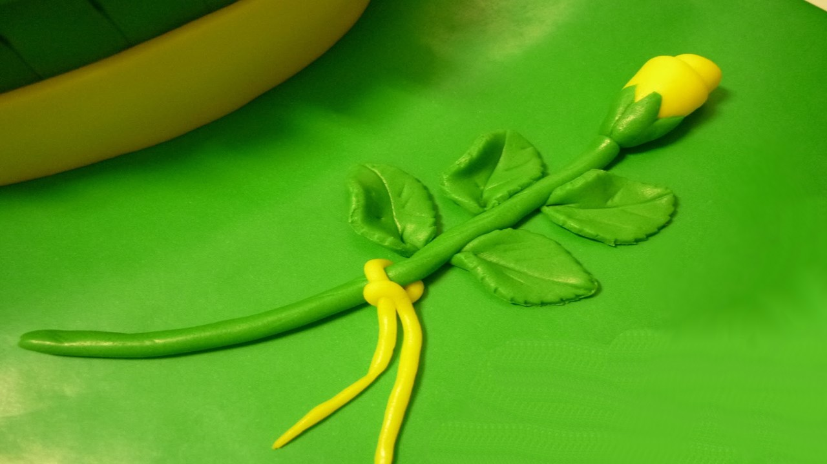

FAMÍLIA,
LUGAR DE PERDÃO...
Ligue o Som
Automático

Slide 2

Não existe família perfeita.

Slide 3
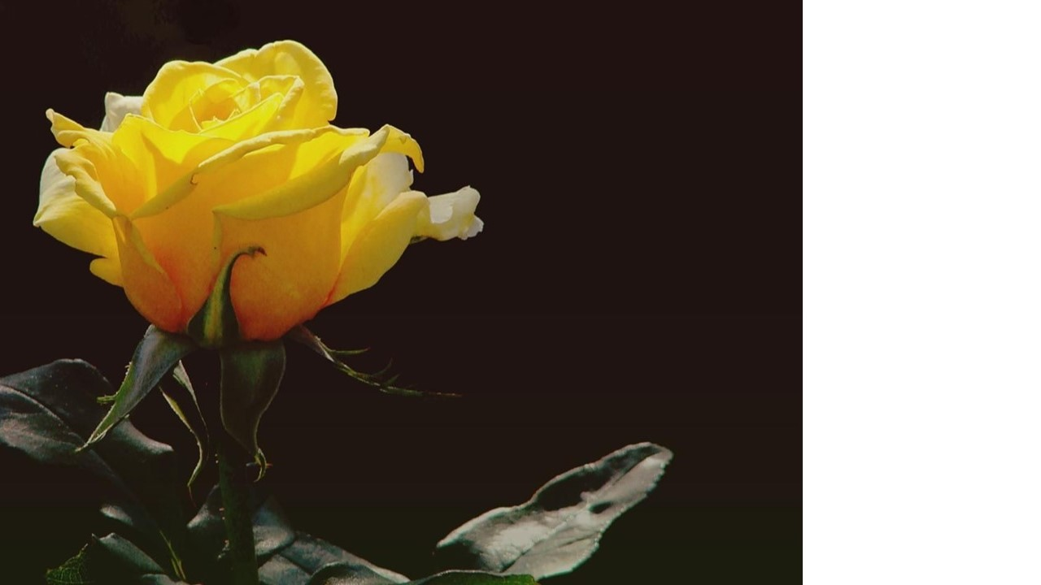

Não temos pais perfeitos,
não somos perfeitos,
não nos casamos com uma pessoa perfeita nem temos filhos perfeitos.

Slide 4
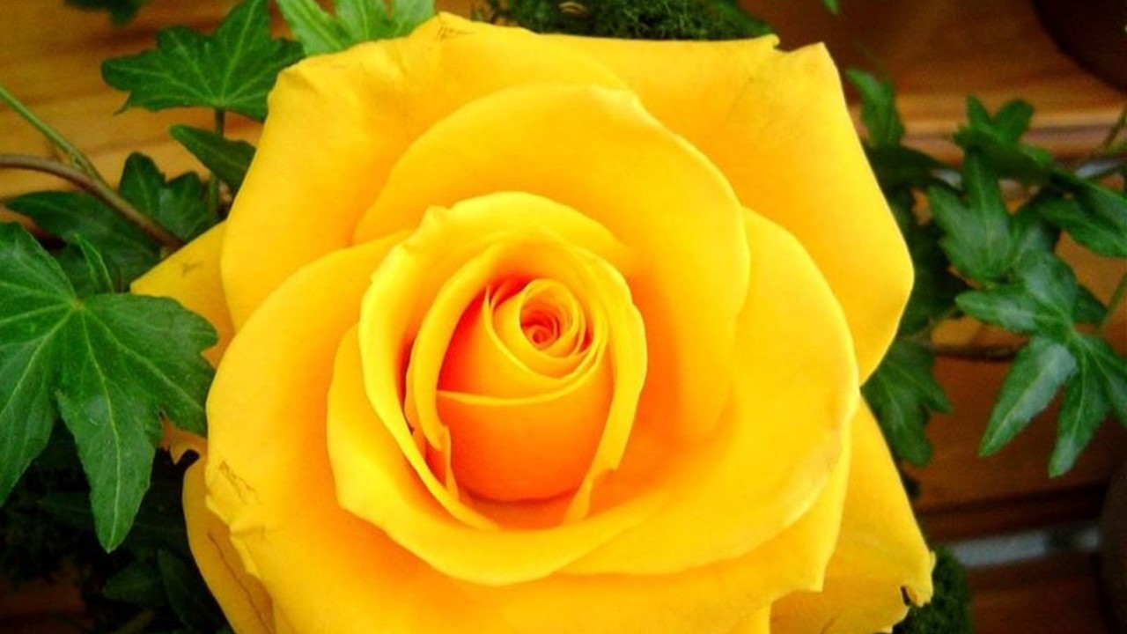
Temos queixas uns dos outros.
Decepcionamos uns aos outros.

Slide 5
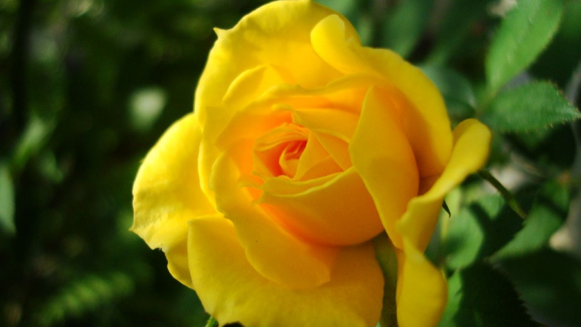
Por isso, não há casamento saudável nem família saudável sem o exercício do perdão.

Slide 6

O perdão é vital para nossa saúde emocional e sobrevivência espiritual

Slide 7
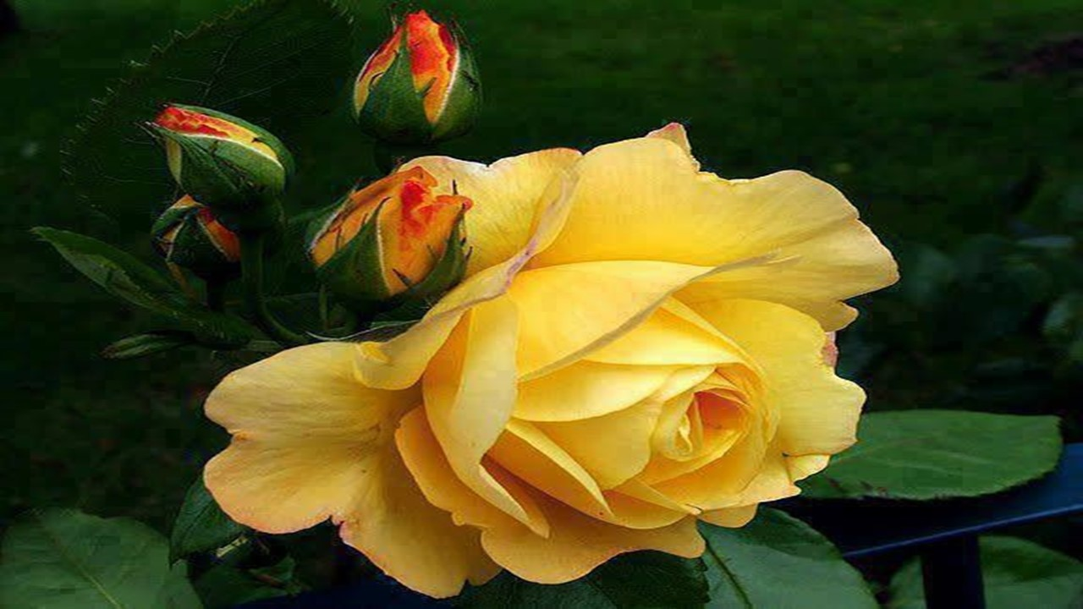
Sem perdão a família se torna uma arena de conflitos e um reduto de mágoas.

Slide 8

Sem perdão a família adoece.

Slide 9
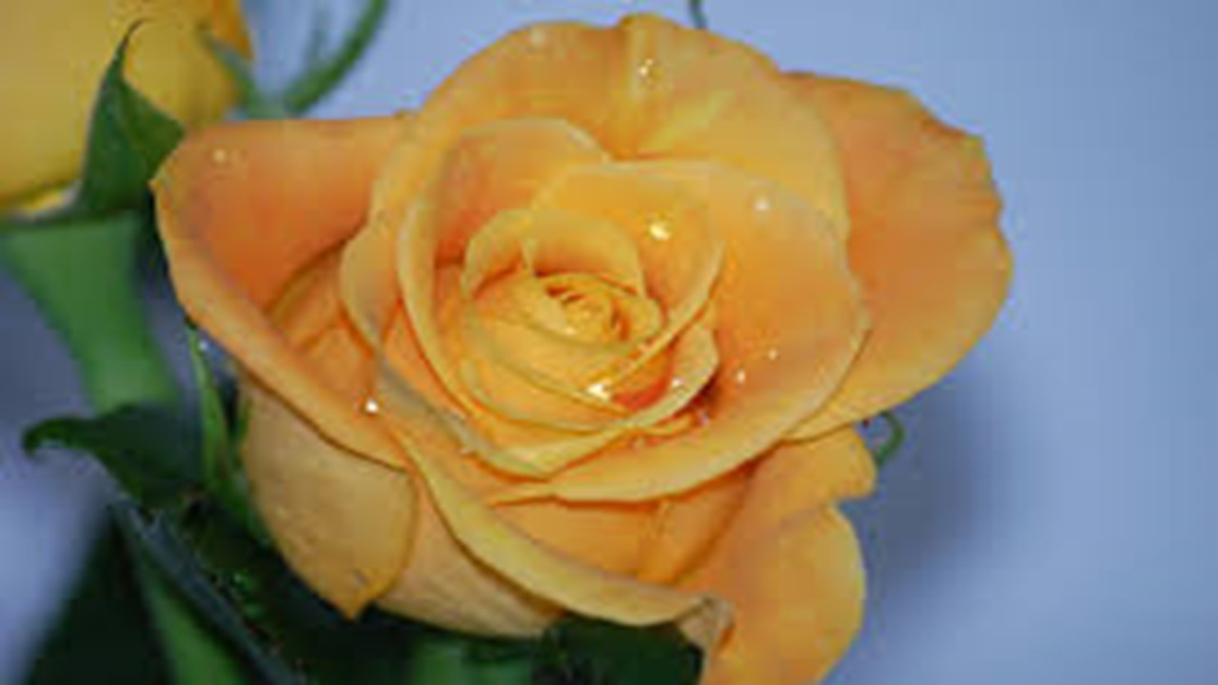
O perdão é a assepsia da alma, a faxina da mente e a alforria do coração.

Slide 10
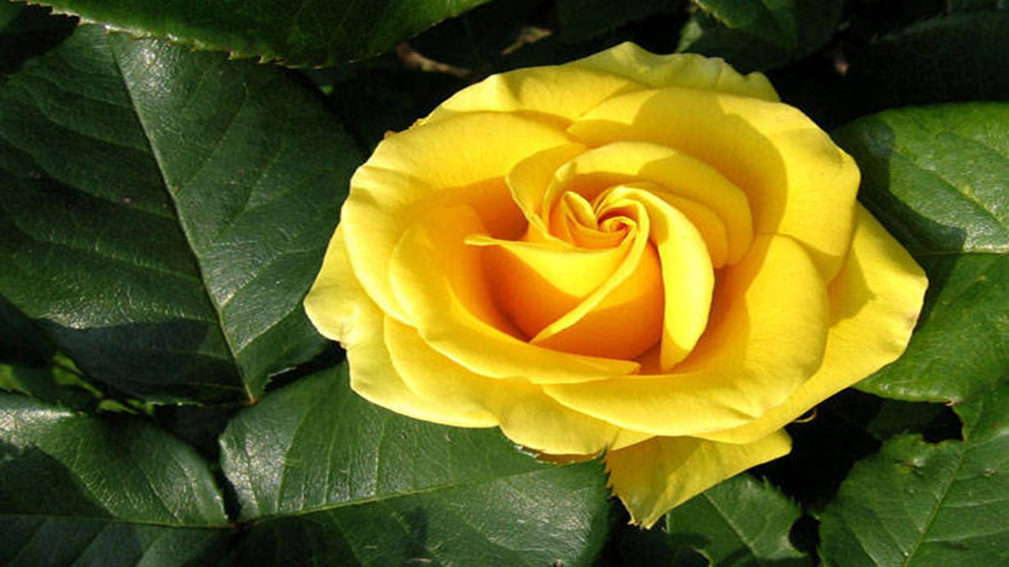
Quem não perdoa não tem paz na alma nem comunhão com Deus.

Slide 11
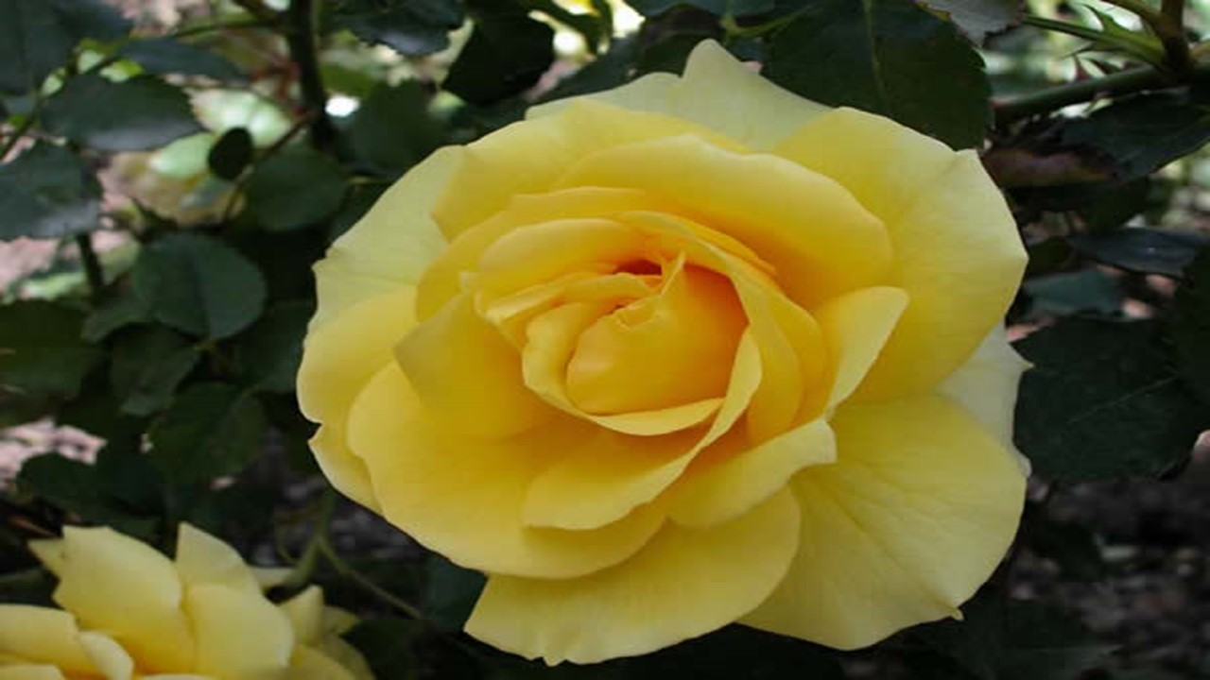
A mágoa é um veneno que intoxica e mata.

Slide 12
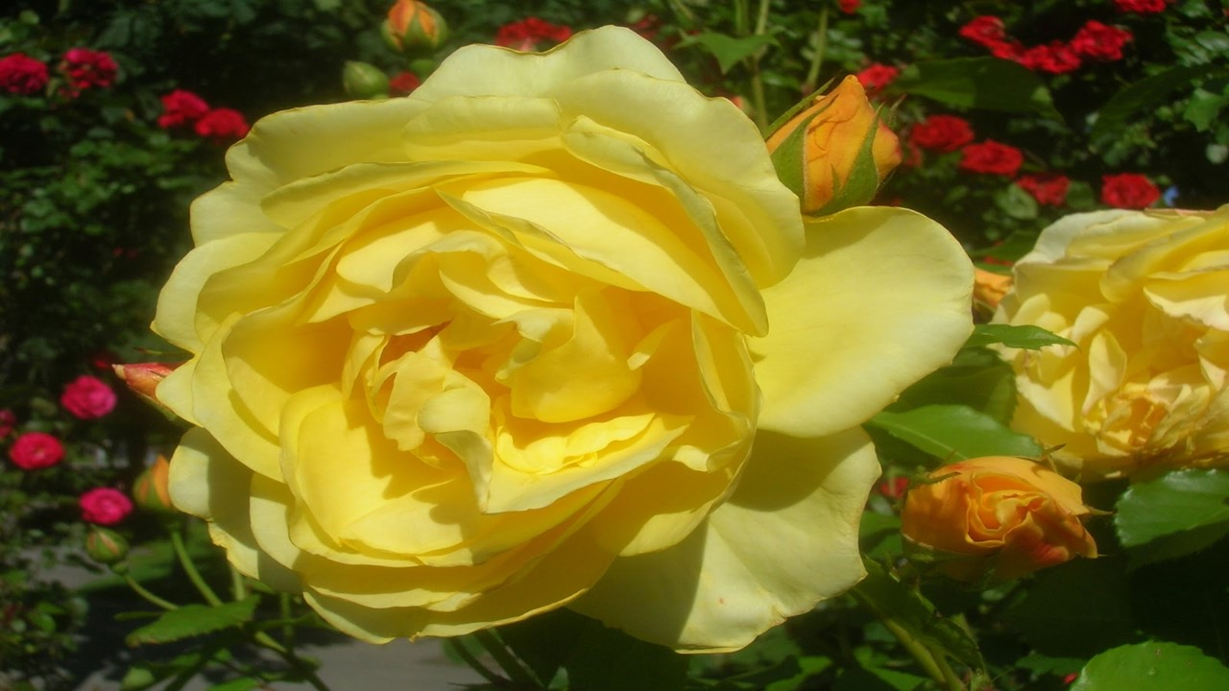
Guardar mágoa no coração é um gesto auto destrutivo.
É autofagia.

Slide 13
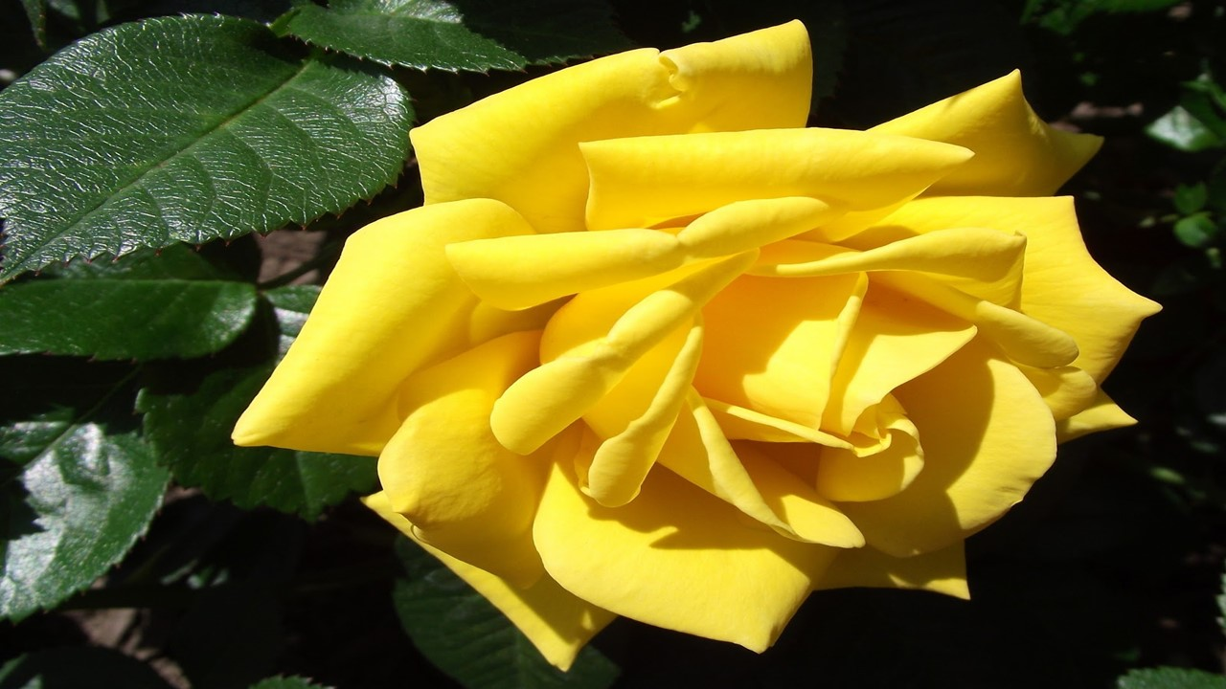
Quem não perdoa adoece física, emocional e espiritualmente.

Slide 14
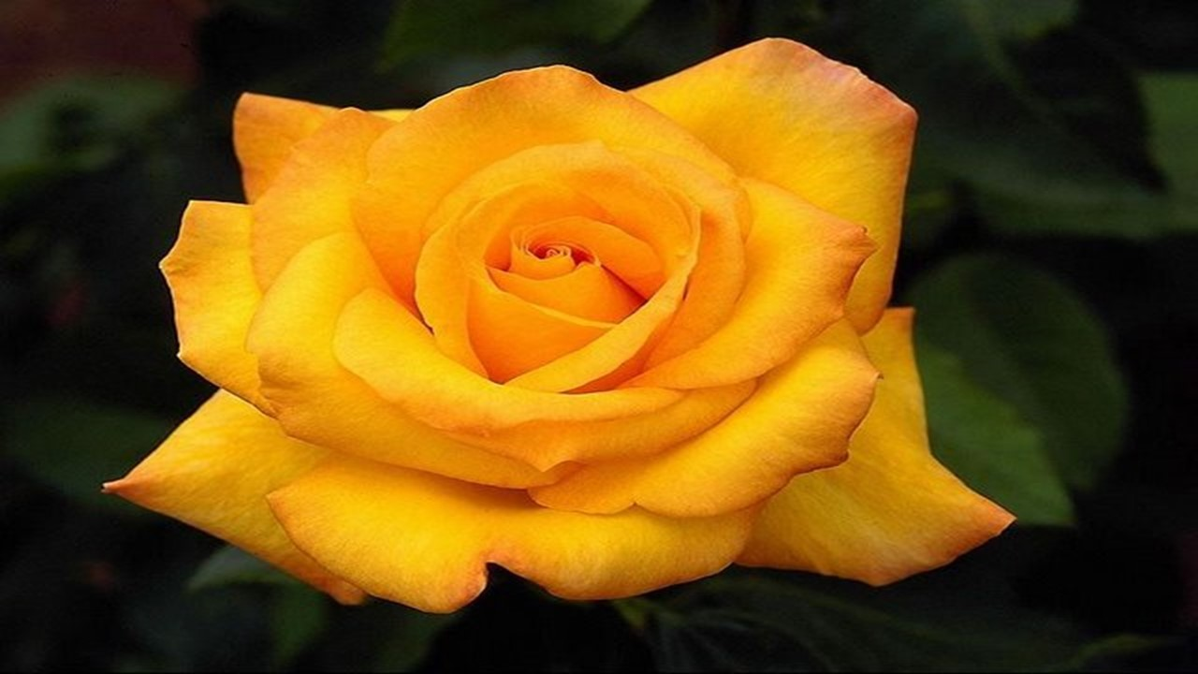
É por isso que a família precisa ser lugar de vida e não de morte;

Slide 15
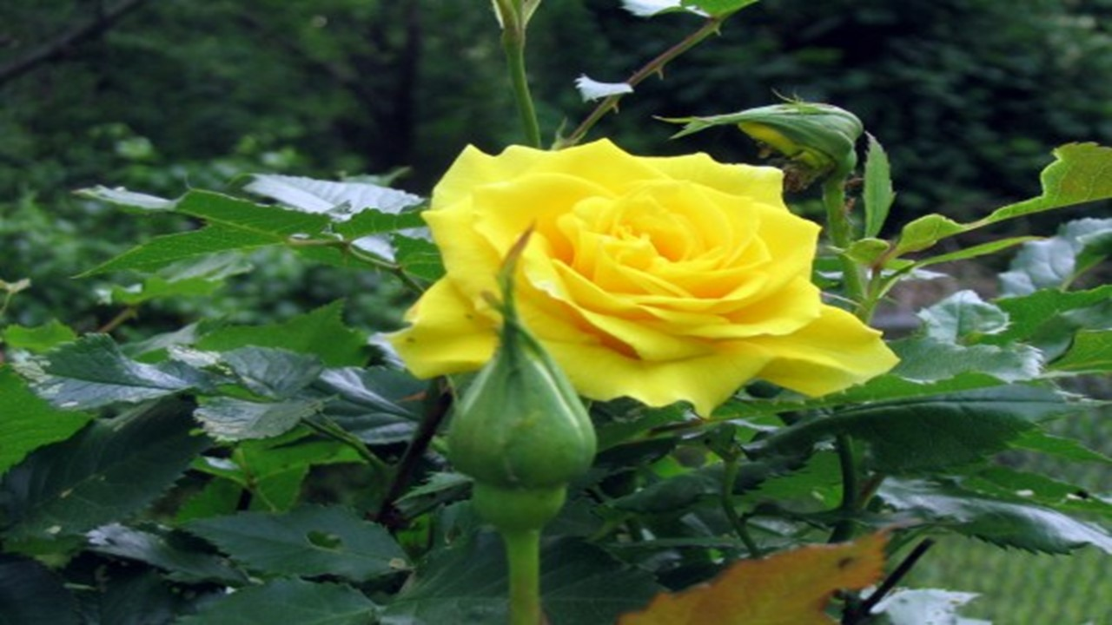
território de cura e não de adoecimento; palco de perdão e não de culpa.

Slide 16
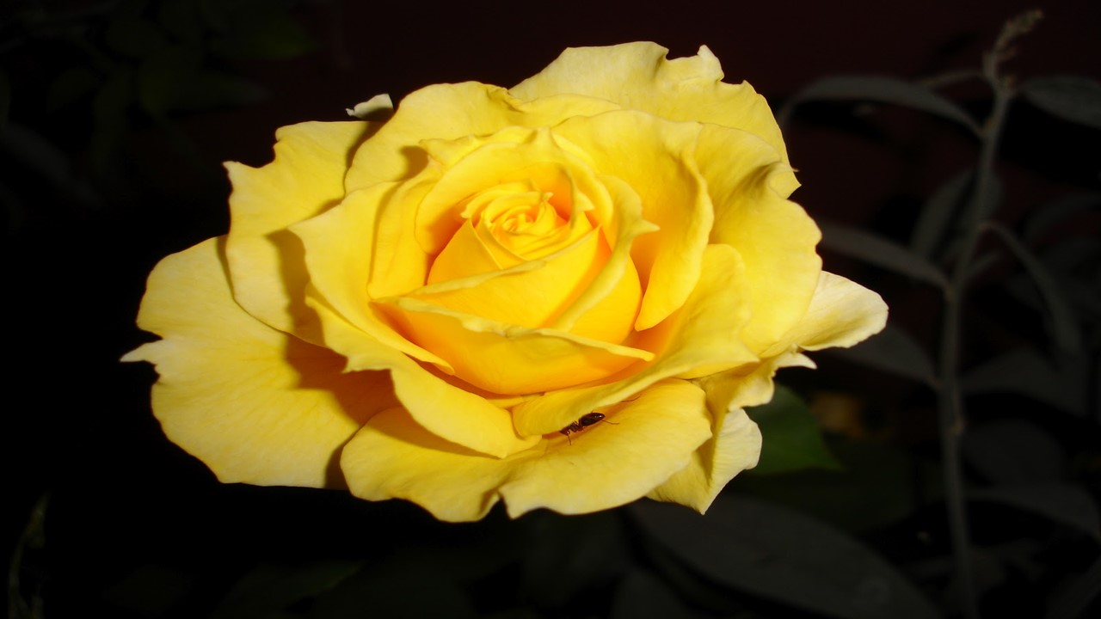
O perdão traz alegria onde a mágoa produziu tristeza; cura, onde a mágoa causou doença."

Slide 17
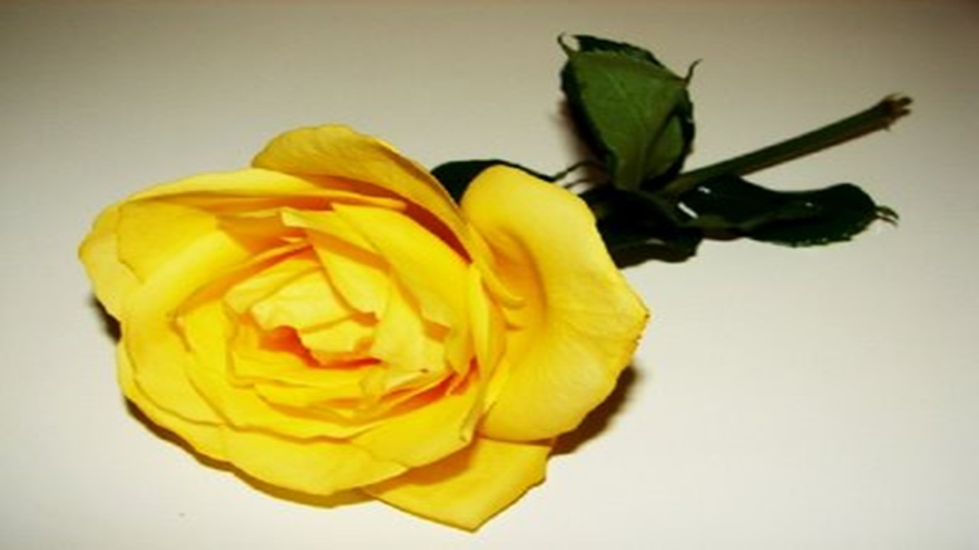

Texto: Papa Francisco
Imagens: Rosas amarelas, internet
Música: Yanni – One man’s Dream.wav
Formatação:reinaldogp2000@yahoo.com.br
Campinas, 10 de agosto de 2015
www.sergrasan.com
Reinaldoslides

